Slide 1
PROGRAM BANTUAN PDK
KEMDIKBUD 2024
PROGRAM STUDI TEKNOLOGI PANGAN
UNIVERSITAS PGRI SEMARANG
&
PROGRAM STUDI TEKNOLOGI HASIL PERTANIAN
UNIVERSITAS VETERAN BANGUN NUSANTARA SUKOHARJO

Slide 2
ABU ATAU KADAR MINERAL
Makanan mengandung sebagian besar air dan substansi organik → sisanya adalah mineral.
Mineral dikenal sebagai abu atau residu materi an organik dari pangabuan senyawa organik.
Abu mengandung oksida dan logam
Ketika dilarutkan dalam air, abu membentuk larutan alkalin.
Keberadaan mineral dalam tubuh manusia :
→ berkaitan dengan substansi organik
→ dalam pembentukan ion bebas
Mempunyai fungsi sebagai pengembang atau pengatur

Slide 3
Apa Sebenarnya Abu?
mengandung bahan organik dan air, bahan pangan mengandung senyawa anorganik yang disebut mineral atau abu. Beberapa mineral atau abu a.l
Kalsium (terdapat pada smua bp , kecuali : gula, pati atau minyak)
Fosfor (susu, biji-bijian. Kacang-kacangan , daging dan produk pakan)
Besi (enriched foods, biji-bijian, kacang-kacangan, daging, telur dan legume)
Sodium (pada penambahan garam)
Kalium (produk susu, sereal, kacang-kacangan, daging)
Magnesium (kacang-kacangan, sereal, legume)
Mangan (sereal, daging)
Cu (sea food, lhati, sereal, sayuran)
Zink (sea food)

Slide 4
Kadar abu beberapa Bahan Pangan
Most fluid dairy products 0.5- 1.0%
Susu Evaporasi 1.5%
Susu Skim 8%
Lemak murni; minyak; adan shortening 0%
Mentega, margarin dan mayonaise NaCl added
Buah segar 0.2 - 0.8%
Buah kering up to 3.5%
Sayuran 1.0%
Pickle/ sauerkraut NaCl added
Biji-bijian 4%
Daging segar dan pakan ternak 1%

Slide 5
Berat bahan (sampel) untuk pengabuan
No | Macam Bahan | Berat Bahan (g)
1. | Ikan, Biji-bijian, Makanan ternak | 2
2. | Padi-padian, susu, keju | 3-5
3. | Gula, daging, sayuran | 5-10
4. | Jeli, sirup, jam, buah kering | 10
5. | Jus, buah segar, buah kalengan | 25
6. | Anggur | 50

Slide 6
Penentuan Kadar Abu/Mineral
Dari analisis abu dan mineral dapat diketahui :
(1) tingkat kemurnian produk tepung atau gula,
(2) adanya pemalsuan pada produk selai buah, sari buah dan cuka,
(3) tingkat kebersihan pengolahan suatu bahan,
(4) terjadinya kontaminasi mineral yang bersifat toksik dan
(5) data dasar pengolahan yang pada beberapa bahan pangan dipengaruhi oleh keberadaan mineral

Slide 7
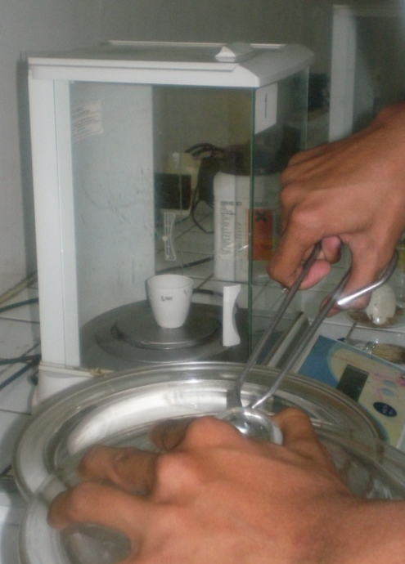
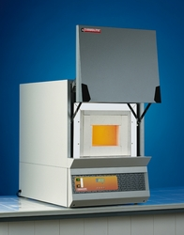
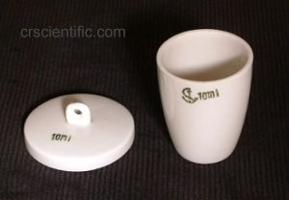
Penentuan Kadar Abu
Metode Langsung ( Cara Kering)
Pemanasan semua materi pada suhu tinggi sekitar 500-600 ºC kemudian timbang residu. Dapat dilakukan untuk semua sampel (Mineral tanah atau makanan)
% Abu = [(Berat akhir – berat krus) / Berat sampel x 100 % sampel

Slide 8
Metode tidak langsung (Cara Basah)
. Metode Pemijaran
Penambahan reagen kimia ke dalam material sebelum proses pengabuan, untuk mempercepat proses pengabuan dan mencegah kehilangan zat-zat anorganik ttt selama pengabuan
Metode tidak langsung dapat digunakan untuk sampel yang mempunyai kadar NaCl tinggi
H₂SO₄ | : | Mempercepat oksidasi
Campuran H₂SO₄ dan K₂SO₄ | : | Mempercepat dekomposisi sampel Meningkatkan td H₂SO₄, suhu pengabuan meningkat dan pengabuan dipercepat
Campuran H₂SO₄ dan HNO₃ | : | Menurunkan suhu pemecahan bahan (350ºC), komponen tetap dipertahankan
Campuran HNO₃ dan HClO₄ | : | Untuk pengabuan yg sulit mengalami oksidasi

Slide 9
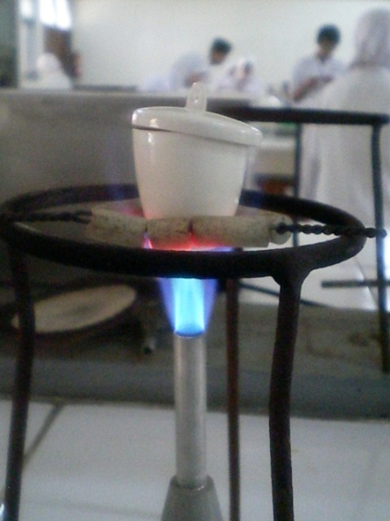
Metode Penentuan Kadar Abu Cara Basah

Slide 10
Perbedaan pengabuan cara kering dan basah
No | Uraian | Pengabuan
 |  | Cara Kering | Cara Basah
1. | Kegunaan | Penentuan total abu | Penentuan trace elemen
2. | Waktu | lama | singkat
3. | Suhu | 500-600ºC | ≤ 350ºC
4. | Sampel | Banyak | Sedikit
5. | Hal-hal khusus | Tidak perlu reagen tambahan & faktor koreksi | Perlu reagen tambahan & faktor koreksi

Slide 11
Contoh soal (1)
Pada penentuan kadar abu dari pisang ambon, yang ditentukan dengan cara langsung (kering), diketahui : berat pisang ambon = 10 gram, berat abu konstan = 0,5 gram. Kadar air (wb) = 55% Tentukan % abu (wb) dan (db).
Jawab :
Berat abu terakhir (g)
Kadar abu (wb) (%) = ------------------------------------x 100%
Berat bahan (g)
0,5
= ------------------ x 100%
10
= 5%

Slide 12
Berat abu terakhir (g)
Kadar abu (db) (%) = ------------------------------------x 100%
Berat bahan (g) x (1-KA(wb))
0,5
= ------------------ x 100%
10 x(1-0,55)
= 11,11 %

Slide 13
Contoh soal (2)
Pada penentuan kadar abu dari pisang ambon, yang ditentukan dengan cara tidak langsung (basah), diketahui : berat pisang ambon = 10 gram, berat abu konstan = 0,5 gram. Tentukan % abu (wb).
Jawab :
Berat abu terakhir (g)
Kadar abu (%) = 8/9 ------------------------------------x 100%
Berat bahan (g)
0,5
= 8/9 ------------------ x 100%
10
= 4,4%

Slide 14
ATOMIC ABSORBTION SPECTROSCOPY
Atomic Absorbtion Spectroscopi (AAS): merupakan metode analisis yang tepat untuk analisis analit terutama logam-logam dengan konsentrasi rendah (Pecsok, 1976).

Pada AAS terjadi penyerapan energi oleha tom sehingga atom mengalami transsisi elektronik dari keadaan dasar ke keadaan tereksitasi
Untuk dapat terjadinya proses absorpsi atom diperlukan sumber radiasi monochromatic dan alat untuk menguapkan sampel sehingga diperoleh atom dalam keadaan dasar dari unsur yang diinginkan.

Spektrofotometer serapan atom (AAS) merupakan teknik analisis kuantitafif dari unsur-unsur yang pemakainnya sangat luas di berbagai bidang karena prosedurnya selektif, spesifik, biaya analisisnya relatif murah, sensitivitasnya tinggi (ppm-ppb), dapat dengan mudah membuat matriks yang sesuai dengan standar, waktu analisis

Slide 15
Untuk menganalisis sampel, sampel tersebut harus diatomisasi.
Sampel kemudian harus diterangi oleh cahaya.
Cahaya yang ditransmisikan kemudian diukur oleh detector tertentu.
Sebuah sampel cairan biasanya berubah menjadi gas atom melalui tiga langkah:
1.Desolvation (pengeringan) – larutan pelarutmenguap, dan sampel kering tetap
2.Penguapan – sampel padat berubah menjadigas
3.Atomisasi – senyawa berbentuk gas berubahmenjadi atom bebas.

Slide 16
atom bebas (gas) yang terdapat pada atomizer dapat menyerap
1. (absorpsi) radiasi pada frekwensi spesifik
2. Atom menyerap sinar UV atau sina tampak dan
3. mentransmisikan ke tingkat energi lebih tinggi

Slide 17
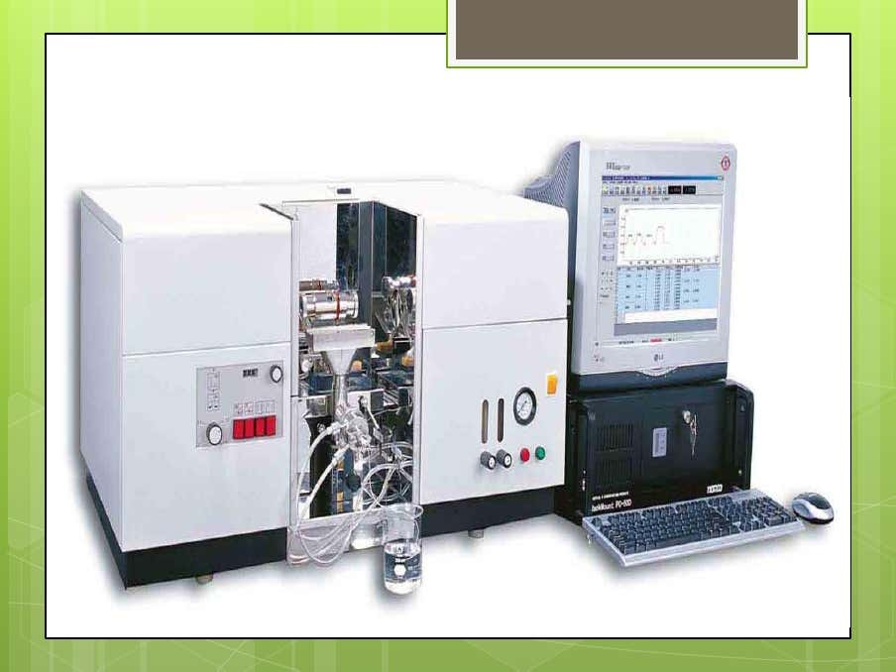

Slide 19
Bagian dari AAS
1. Sumber cahaya (light source)
2. Nebulizer
3. Atomizer
4. Monokromator
5. Detektor

